Slide 1
肥満だと蘇生は難しいのでは？
痩せている患者は回復力が弱い？
体型は院内心停止の予後に影響するのか？
Notes:
日常の臨床では、肥満だと蘇生は難しいのではないか、痩せている患者は回復力が弱いのではないかといった印象を持つことがあります。
では、実際のデータでは体型は院内心停止の予後にどのように関係しているのでしょうか。

Slide 2
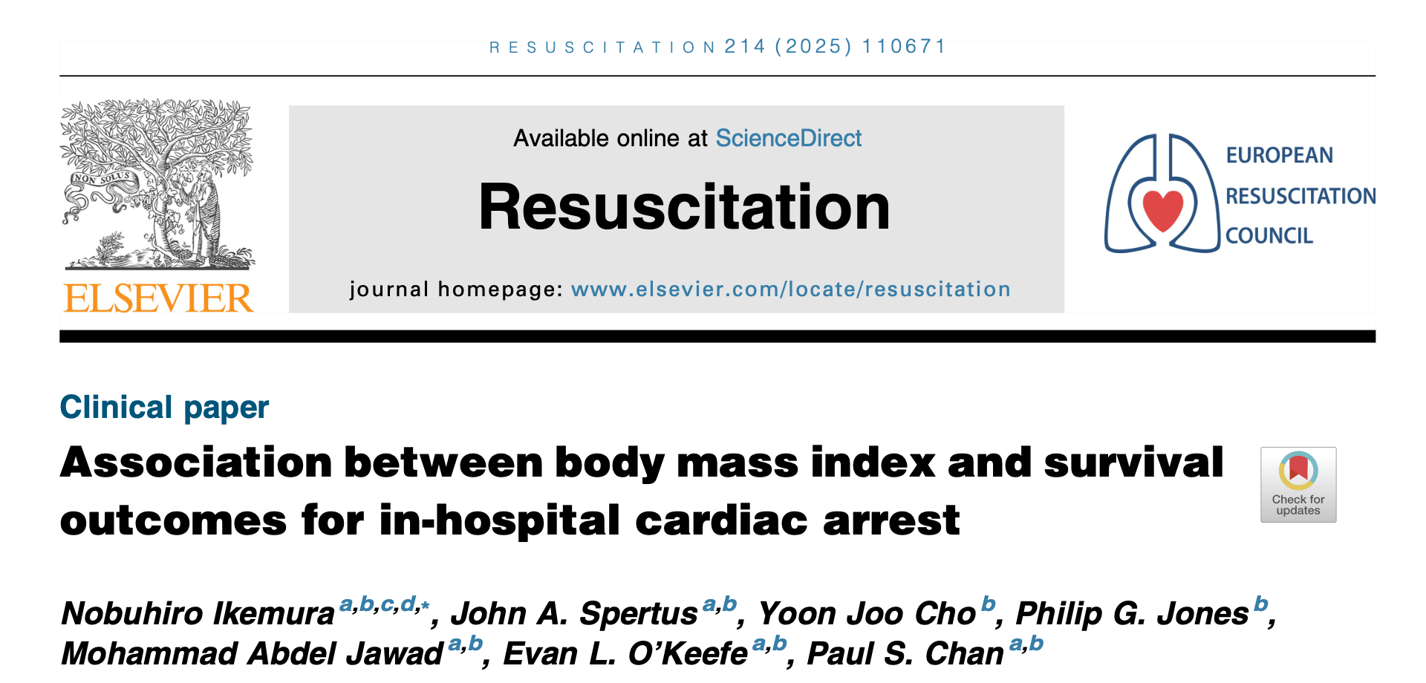
体格指数と院内心停止患者の生存率
日本医科大学武蔵小杉病院
救急救命士 馬渕寿美
Notes:
本日は院内心停止患者におけるBMIと生存転帰の関連を検討した論文を紹介します

Slide 3
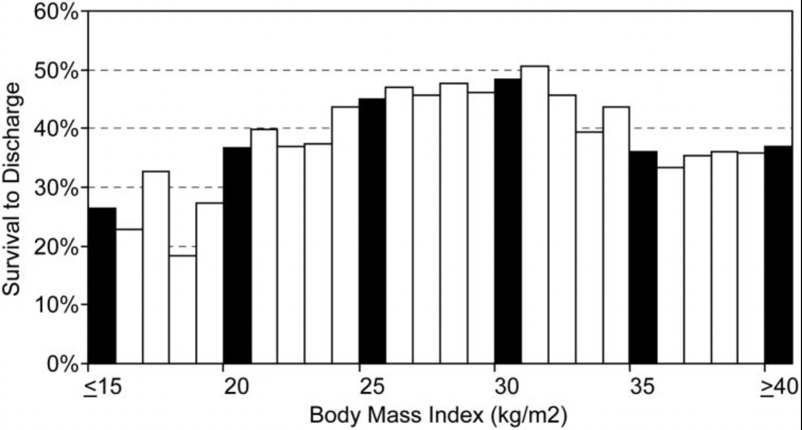
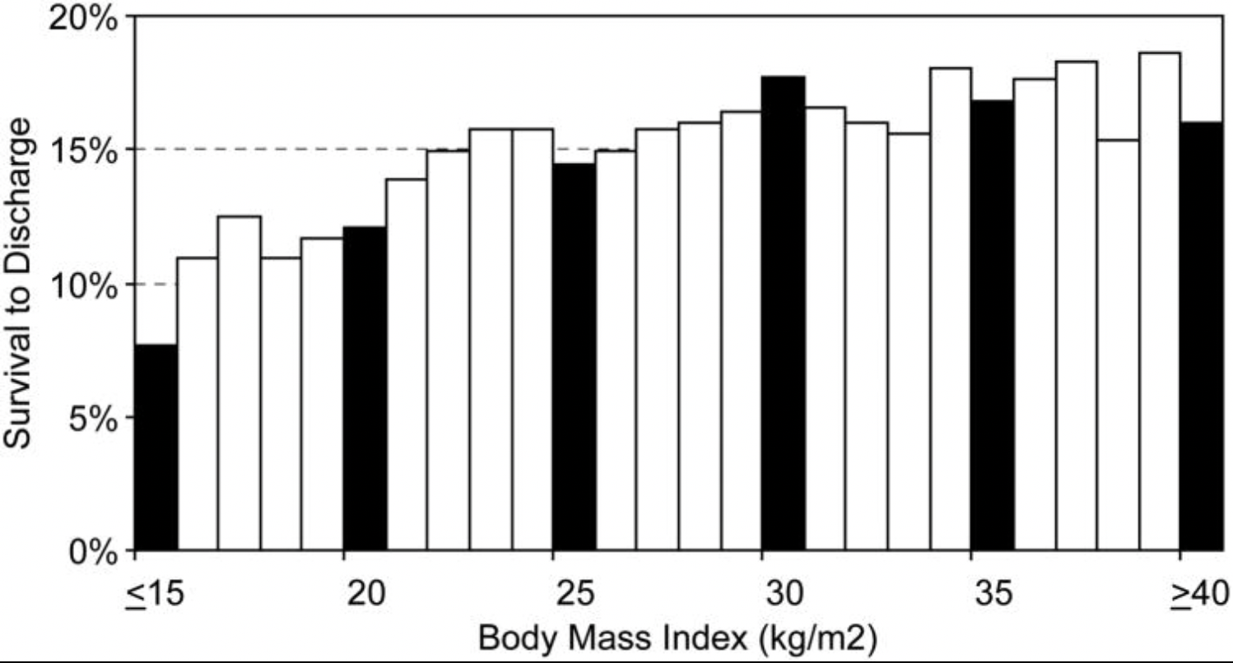
背景①
院内心停止(以下IHCA)の予後評価では神経学的転帰が
重要なアウトカムである
IHCAにおいてBMIと生存退院の関係は、低体重および高度肥満で
転帰不良となる報告がされている
Circulation: Cardiovascular Quality and Outcomes. 2010;3(5):490–497.
J Am Coll Cardiol. 2009;53(21):1925–1932.
ショック可能
非ショック
Notes:
院内心停止の予後評価では、神経学的転帰が重要なアウトカムとされています。
これまでの研究では、IHCAにおけるBMIと生存退院との関係は、低体重および高度肥満で転帰不良となる報告がされています。
また、肥満患者の方が予後が良好となる現象は、肥満パラドックスと呼ばれています。

Slide 4
背景②
AHA(米国心臓協会)はIHCAに対する蘇生対応の質を高めるため、
2分以内の除細動・5分以内のエピネフリン投与を目安にした
これらの除細動・エピネフリン投与までの時間は施設の体制や
患者背景によるばらつきがある
しかし、IHCA患者においてBMIの違いが
除細動・エピネフリン投与までの時間や神経学的転帰に
どの程度影響するかについては、十分に検討されていない
→IHCAにおけるBMIと生存転帰との関連を検討し
特に神経学的に良好な生存転帰に着目した
Notes:
AHAは、IHCAに対する蘇生対応の質を高めるため、
ショック可能波形では2分以内の除細動、非ショック波形では5分以内のエピネフリン投与を重要な目安としました。
しかし、これらの処置までの時間は、施設体制や患者背景によってばらつきがあることが知られています。
一方で、IHCA患者においてBMIの違いが、除細動やエピネフリン投与までの時間、
さらには神経学的転帰にどの程度影響するのかについては、十分に検討されていません。
そこで本研究では、IHCAにおけるBMIと生存転帰との関連を検討し、特に神経学的に良好な生存に着目しました。

Slide 5
研究デザイン
P | 院内心停止患者
I | BMI分類(低体重/標準体重/過体重/肥満/高度肥満)
C | 標準体型(BMI18.5〜24.9kg/m²)群との比較
O | 主要評価項目:神経学的に良好な生存(CPC＝1で退院) 副次項目:生存退院、ROSC≥20分
Notes:
本研究のデザインをPICOで示します。対象は、院内心停止患者です。
BMIごとに、低体重、標準体重、過体重、肥満、高度肥満に分類し、標準体重群を基準として比較しています。
主要評価項目は神経学的に良好な生存退院です。
副次評価項目として、生存退院および20分以上循環が維持されたROSCを評価しています。
（CPC1：軽度または障害なしで社会復帰可能な状態）

Slide 6
研究目的
IHCA患者におけるBMIと生存転帰および
神経学的良好転帰との関連を評価する
初期リズム別にその関連を検討する
Notes:
本研究の目的は、IHCA患者におけるBMIと生存転帰および神経学的良好転帰との関連を評価することです。
また、その関連が初期リズムによって異なるかを検討することです。

Slide 7
方法：データ項目
データソース
米国心臓協議会「Get With Guidelines®-Resuscitation」レジストリ
Utstein様式に基づく標準化データ
対象
2006-2012年間の成人(18歳)初回IHCA
除外
蘇生拒否患者・ER・手術室・処置室・身長体重欠測
外れ値：体重20kg未満または350kg超
身長110cm未満または225cm超・BMI10kg/m²未満
Notes:
方法です。
データソースは米国心臓協会のゲット ヴイズ ガイドライインズ リサシテーション レジストリです。
Utstein様式に基づいて標準化された院内心停止データが登録されています。
2006年から2012年間の18歳以上の成人患者初回IHCAを対象としました。
蘇生拒否患者やERや手術室、処置室で発生した症例、身長体重欠測例、外れ値は除外しています。
さらに、明らかな外れ値として体重20kg未満または350kg超、身長110cm未満または225cm超、BMI10未満の症例も除外されています。
※Utstein様式は、心停止研究における国際的な標準データ報告形式で、患者背景や蘇生処置、転帰などを統一された項目で記録することで研究間の比較を可能にするもの。
心停止研究は施設ごとにデータの取り方が異なると比較が難しいため、Utstein様式という共通のフォーマットでデータを標準化している

Slide 8
方法： BMI分類(WHO分類,kg/m²)
<18.5 | 低体重
18.5-24.9 | 標準体重
25.0-29.9 | 過体重
30.0-34.9 | 肥満
≥35 | 高度肥満
Notes:
BMIはWHO分類に基づき5群に分類しています。
BMI18.5未満を低体重、
18.5から24.9を標準体重、
25から29.9を過体重、
30から34.9を肥満、
35以上を高度肥満と定義しています。

Slide 9
方法：評価
主要評価項目
退院時の良好な神経学的転帰(CPC1)
副次評価項目
退院時生存 / ROSC ≥ 20分
解析方法
病院をランダム効果とした多変量解析
初回リズム別に解析(ショック可能/非ショック可能)
年齢、性別、人種、基礎疾患、心停止状況などを調整
欠損対応
CPC欠損は多重代入(40セット)
Notes:
この研究の評価項目です。主要評価項目は、退院時の神経学的に良好な転帰、すなわちCPC1(ワン)です。
副次評価項目として、退院時生存および20分以上循環が維持されたROSCを評価しています。
解析には、年齢・性別・基礎疾患などを調整した多変量解析が用いられ、
また初回リズム別に、ショック可能リズムと非ショック可能リズムに分けて解析されています。
さらに、年齢、性別、人種、基礎疾患、心停止時の状況などの既知の予後因子を調整しています。
CPC欠損については、多重代入法を用いて推定しています。

Slide 10
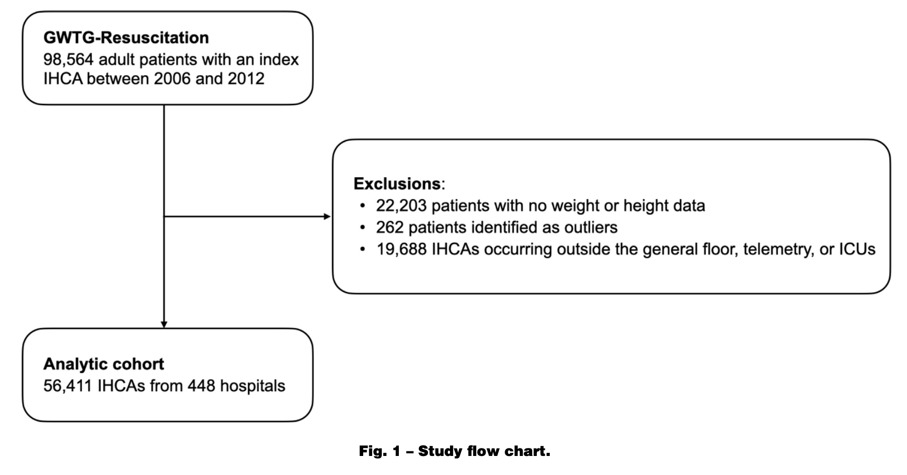
結果：フローチャート
GWTG-Resuscitation レジストリ
2006-2012年IHCA成人患者 n＝98.564
除外 身長・体重データ欠損:n＝22.203
外れ値:n＝262
一般病棟・テレメトリー病棟・ICU以外:n＝19.688
解析対象
448施設/IHCA n＝56.411
Notes:
結果です。
本研究は、GWTG-Resuscitation(GWTGリサシテーション)レジストリに登録された2006年から2012年のIHCA成人患者98,564例を対象としています。
そのうち、身長・体重データが欠損している症例22,203例、外れ値262例、一般病棟・心電図モニター管理病棟・ICU以外で発生した症例19,688例を除外しました。
最終的に、448施設、56,411例が解析対象となっています。

Slide 11
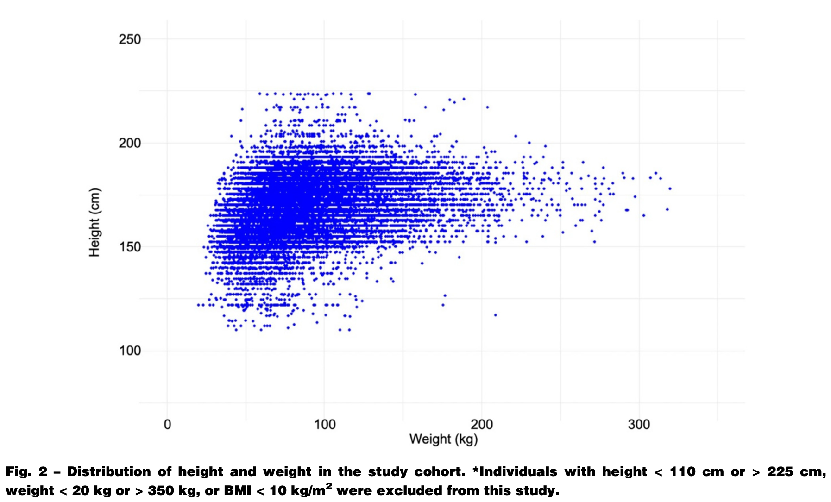
結果：研究対象に含まれた患者の散布図
大多数が
身長150〜180cm×体重50〜120kg
身長
体重
Notes:
これは解析対象となった患者の身長と体重の分布を示した散布図です
各点が１人の患者を表しています。多くの症例は身長150−180cm、体重50ー120kgに集中しており、極端に外れた値は除外されています。
この図は、解析に用いたデータが現実的な範囲に分布していること、つまりデータの健全性を確認する目的の図になります。

Slide 12
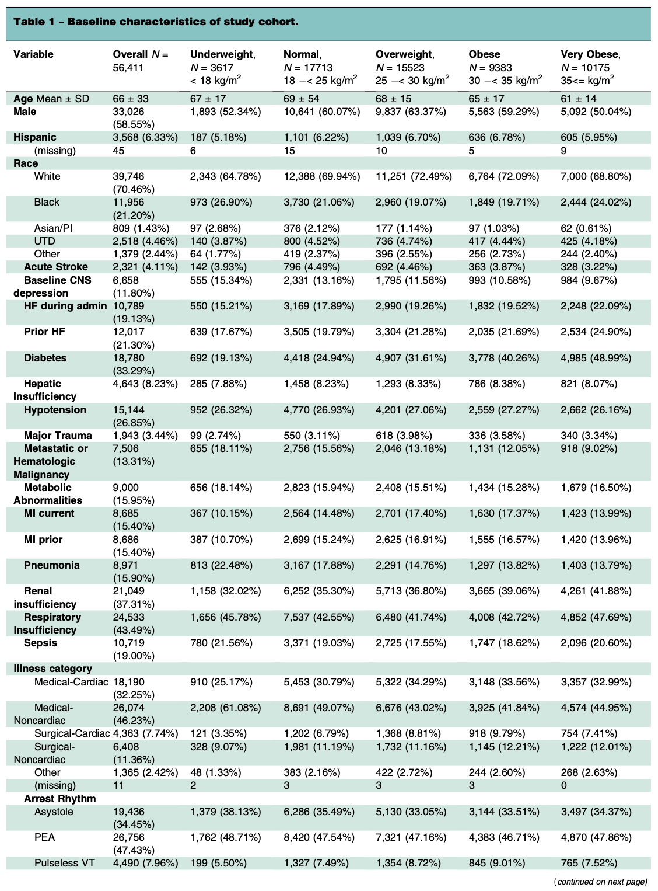
結果：Table１ 基本属性
BMI群間で基本人種に大きな偏りは認めない
Notes:
テーブル１です、３スライドに分けて説明いたします。
本研究の対象は、IHCA患者56.411例でBMIごとに低体重、標準、過体重、肥満、高度肥満の5群に分類されています。
この表は、対象患者の基本的な背景を示しており、年齢は全体で平均66歳前後で、BMI群間で大きな差は認めません。
性別では、いずれの群でも男性が約5〜6割を占めています。人種については、白人が最も多く、次いで黒人が多い構成となっており、BMI群間で大きな偏りは認められませんでした。
まずは、対象集団の背景として、各BMI群で大きな人口構成の差がないことを確認できます。
次に、依存疾患について示します。

Slide 13
結果：Table１ 基礎疾患
BMI群で背景疾患が
異なる
糖尿病•心不全•腎不全は
BMIが高い群で多い傾向
肺炎はBMIが低い群で
多い傾向
Notes:
BMI群間では、基礎疾患の分布にも違いがみられました。
特に、糖尿病、心不全、腎不全はBMIが高い群で多い傾向があります。
一方で、肺炎はBMIが低い群で多い傾向が認められます。
このように背景疾患の構成が異なっているため、単純な群間比較では患者背景の影響を受ける可能性があります。

Slide 14
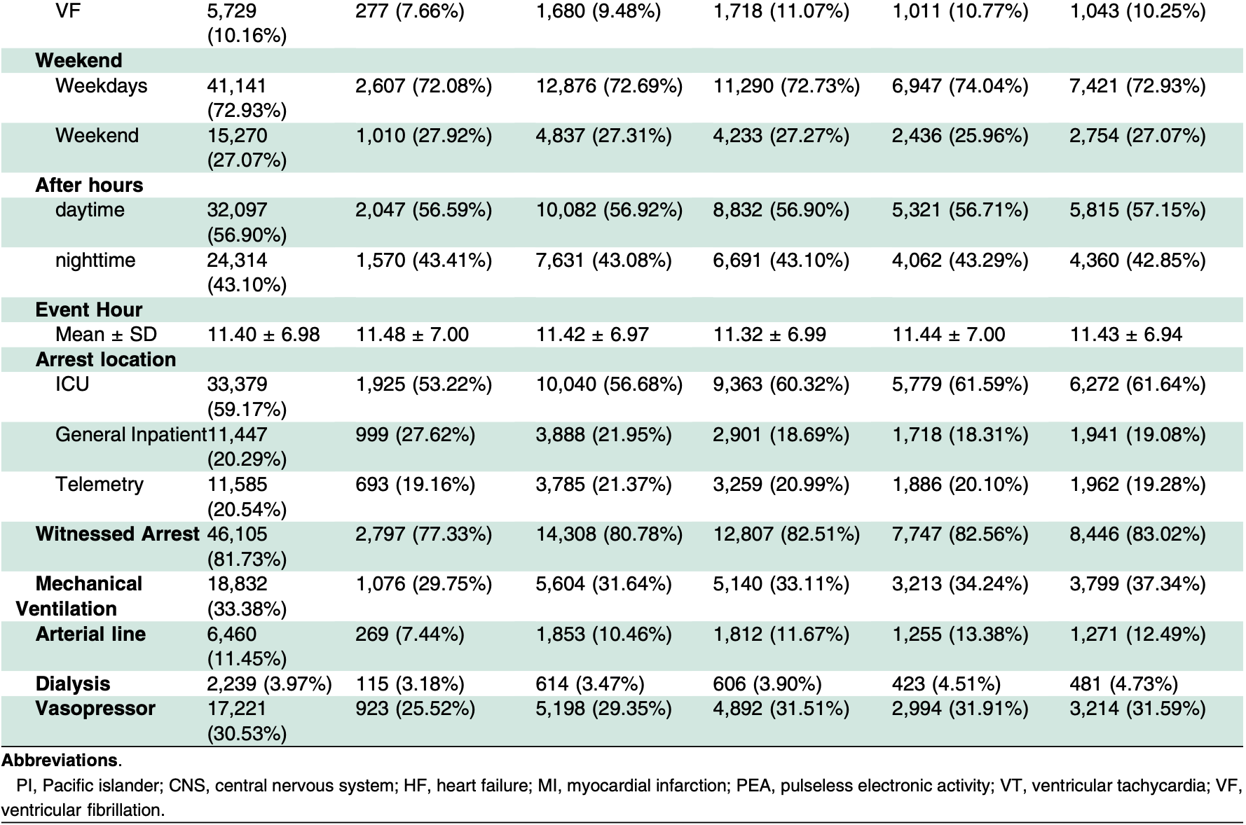
結果：Table１ 心停止状況・対応
初期リズムの割合は
各BMI群でほぼ同様
心停止時の状況に大きな
偏りは認めない
Notes:
次にBMI群別の心停止時の状況および対応を示します。
初期リズムの分布にはわずかな群間差が認められますが、大きな偏りはみられませんでした。
また、発生時間帯、発生場所、目撃の有無、人工呼吸管理などについても、BMIによる明らかな差は認められませんでした。
全体として、心停止時の状況には大きな群間差はないと考えられます。

Slide 15
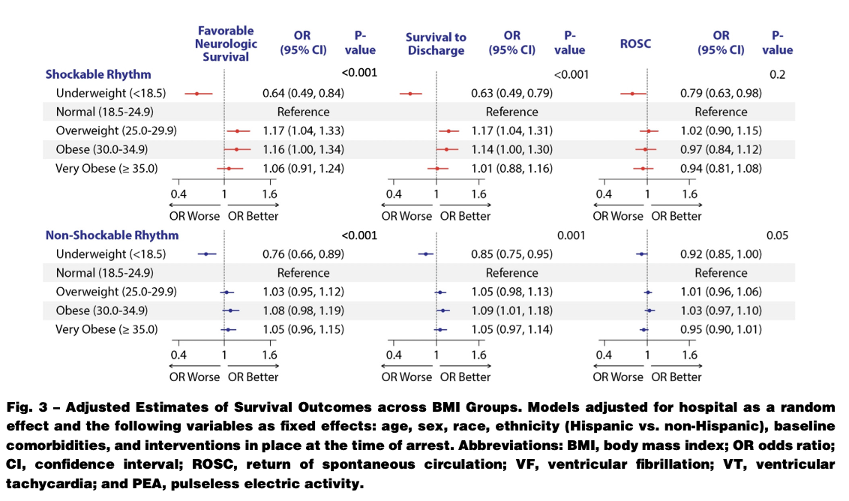
結果：BMIと転帰の関連
神経学的に
良好な生存
退院生存
自己心拍再開
ショック可能
非ショック
病院をランダム効果とし、年齢・性別・人種・民族・基礎疾患・心停止時の介入状況を固定効果として調整
OR＝1:正常
右:予後良好
左:予後不良
低体重は初期リズム関わらず予後不良
肥満の有利さはショック可能リズムに限局
Notes:
この図はBMIと転帰の関連を、多変量調整後のオッズ比で示した図です。
年齢、性別、人種、民族、基礎疾患、心停止時の介入状況、さらに病院差を考慮したモデルを用いており、
BMI以外に転帰へ影響し得る因子を統計学的に調整した上での結果になります。
OR＝1が正常体重を基準としており、右に行くほど予後良好、左に行くほど予後不良を表している。上段がショック可能リズム、下段が非ショック可能リズムの結果です。
まず神経学的に良好な生存および生存退院を見ると、ショック可能リズムでは、低体重でオッズ比が１を下回り、正常体重と比較して不良な転帰を示しています。
一方で、過体重および肥満ではいずれもオッズ比が１を上回り、正常体重と比較して有効な転帰と関連していました。
これに対し、非ショックリズムでは低体重のみが一貫して予後不良であり、過体重・肥満に関しては有意な予後改善は認められませんでした。
RCSCに関しては、BMIによる差は全体として小さく、転帰への影響は主に神経学的予後および生存退院に表れていると考えられます。
以上より、低体重は初期リズムに関わらず予後不良であり、肥満の有利さがショック可能リズムに限局して認められました。

Slide 16
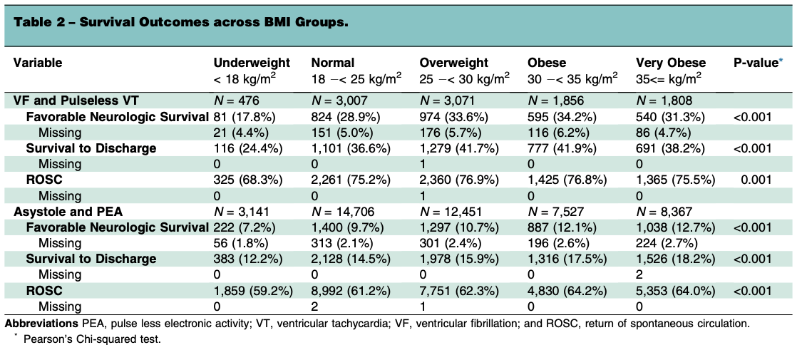
結果：Table２ 転帰(未調整比較)
低体重群では一貫して転帰不良を認める
過体重・肥満群で良好転帰が高い傾向を示す
Notes:
テーブル２です。まず未調整での転帰を示します。
低体重群では、ショック可能波形・非ショック可能波形いずれにおいても、神経学的に良好な生存、生存退院、ROSCのいずれも割合が低い傾向を認めました。
一方で、過体重および肥満群では、標準体重群と比較して、良好転帰の割合がやや高い傾向を示しています。
ただし、これは背景因子を調整していない単純比較であり、患者背景の影響を受けている可能性があります。

Slide 17
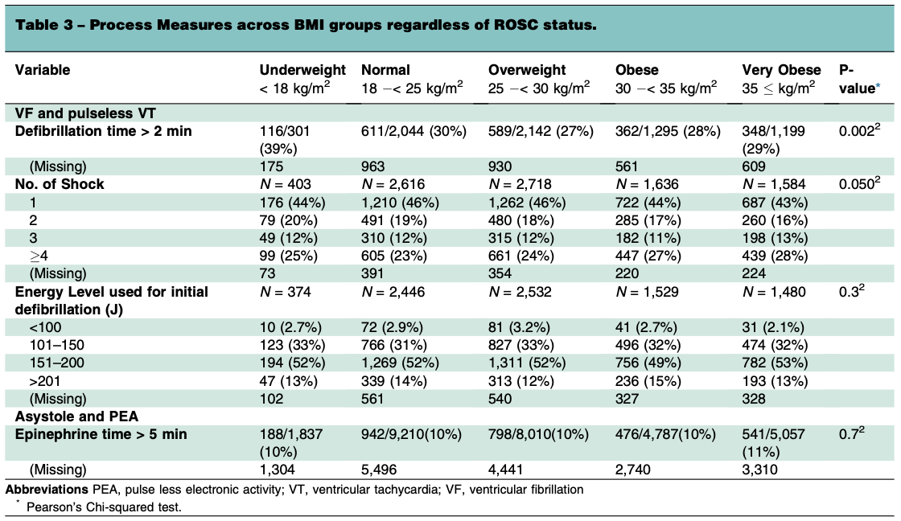
結果：Table３ 処置の遅れ
大きな処置遅延は
認められない
低体重群で
除細動遅延が
やや多い傾向
全体として
BMIよる大きな
蘇生処置の差はない
Notes:
テーブル３です。処置までの時間をBMI群ごとに比較します。
ショック可能波形における2分以内の除細動については、低体重群でやや遅延が多い傾向を認めました。
一方で、エピネフリン投与までの時間やショック回数、初回エネルギー量については、群間で大きな差は認めませんでした。
全体として、BMIによる明らかな蘇生処置の差は大きくないと考えられます。

Slide 18
本研究のまとめ
肥満群ではショック可能リズムにおいて予後改善が認められた
低体重群は初期リズムに関わらず、
神経学的転帰OR0.64(95%CI 0.49–0.84)および
生存退院OR0.63(95%CI 0.49–0.79)のいずれにおいても予後不良であった
→調整後のデータでも予後不良であった
BMI別による蘇生処置の差は蘇生予後の転帰に影響しなかった
Notes:
本研究の結果をまとめますと
肥満群では、ショック可能リズムにおいて予後改善が認められました。
一方、低体重群では初期リズムに関わらず、神経学的良好転帰は OR0.64、生存退院は OR0.63 と、いずれも有意に低く、予後不良でした。
また、この結果は調整後の解析でも同様でした。
さらに、BMI別による蘇生処置の差は蘇生予後の転帰に影響しませんでした。

Slide 19
考察：低体重と予後不良
本研究では低体重群で神経学的良好OR 0.64(95%CI 0.49–0.8)
および生存退院OR 0.63(95%CI 0.49–0.79)であった
→低体重群は調整後も予後不良であり、先行研究と一致
蘇生処置内容の違いだけでは、転帰の差を説明できなかった
低体重群では悪性腫瘍・敗血症・低栄養など重篤な基礎疾患が多い可能性がありIHCAに
おいて低体重群は生存率低下と関連 OR 0.72(95%CI 0.58–0.89)
Body Mass Index and Survival After In-Hospital Cardiac Arrest. Circ Cardiovasc Qual Outcomes. 2010;3:490-497.
Notes:
次に、低体重と予後不良について考察です。
本研究では、低体重患者において神経学的良好転帰は OR0.64、生存退院は OR0.63 と、いずれも有意に低い結果でした。
低体重群では、悪性腫瘍や敗血症、低栄養など重篤な基礎疾患を有する患者が多い可能性があり、IHCAにおいて低BMIが生存率低下と関連することがこれまでにも報告されています。
実際に先行研究でも、低BMIは生存率低下と関連しており、OR0.72と報告されています。
低体重群は調整後も予後不良であり、先行研究と同様の結果でした。
一方で、蘇生処置内容の違いだけでは、転帰の差を説明できませんでした

Slide 20
考察：肥満群の予後
過体重群OR 1.17(95%CI 1.01–1.35)および肥満群OR 1.16
(95%CI 0.99–1.36)群では神経学的良好転帰が高い傾向を認めた
生存退院でも同様の傾向を認めた
本研究で、この傾向はショック可能リズムでのみ認められた
過体重OR 1.15(95%CI 1.01–1.31) ・肥満OR 1.18(95%CI 1.02–1.37)群で生存率が高かった
Jain et al. Circ Cardiovasc Qual Outcomes 2010
Notes:
次に、肥満と転帰についての考察です。
本研究では、過体重群（OR1.17）および肥満群（OR1.16）で神経学的良好転帰が高い傾向を認めました。
生存退院についても同様の傾向がみられました。
このような傾向は、IHCAを対象とした先行研究でも報告されており、過体重および肥満群で生存率が高い傾向が示されています。
一方で本研究では、この傾向はショック可能リズムでのみ認められました。

Slide 21
考察：肥満群の予後
肥満群でも蘇生処置内容の違いだけでは、
転帰の差を説明できなかった
IHCAにおいて肥満群は必ずしも予後不良因子ではない可能性がある
BMIによる転帰差は明確ではなく、蘇生ガイドラインを変更する
必要性は示されなかった
心血管疾患では肥満パラドックス(HR 0.87–0.88)が報告されている Lavie et al. J Am Coll Cardiol 2009
Notes:
また、除細動やエピネフリン投与のタイミングなどの蘇生処置の差では、この転帰の違いを十分説明することはできませんでした。
これらの結果から、IHCAにおいて肥満は必ずしも予後不良因子ではない可能性が考えられます。
心血管疾患領域では、肥満患者の方が予後が良好となる肥満パラドックスが報告されており、今回の結果もそのような現象を反映している可能性があります。
一方で、BMIによる転帰の差は明確ではなく、本研究の結果から蘇生ガイドラインを変更する必要性は示されませんでした。

Slide 22
研究限界
観察研究であり、因果関係は断定できない
栄養状態や重症疾患が含まれている
IHCAに限定された解析である
CPRの質に関するデータがない
Notes:
本研究にはいくつかの限界があります。
まず、本研究は観察研究であるため、BMIと予後の因果関係を断定することはできません。
また、BMIは栄養状態や重症疾患の影響を受ける可能性があり、これらの要因が結果に影響している可能性があります。。
加えて、本研究はIHCAに限定された解析であり、CPRの質に関するデータは含まれていません。

Slide 23
臨床的意義
低体重はIHCAにおける重要なリスクサイン
BMIのみで予後判断はできない
全身状態を含めた包括的評価が重要である
Notes:
本研究の臨床的意義として、まず低体重はIHCAにおける重要なリスクサインである可能性が示されました。
一方で、BMIのみで予後を判断することはできません。
肥満が有利であると単純に解釈するのではなく、全身状態や基礎疾患を含めた包括的な評価が重要です。

Slide 24
結語
IHCAにおいて、
低体重は初期リズムにかかわらず予後不良と関連した
一方、過体重・肥満群の予後良好因子は主に
ショック可能リズムに限定されていた
Notes:
結語です。
本研究では、IHCAにおいて、低体重群は初期リズムに関わらず予後不良と関連していました。
一方で、過体重および肥満群の有利な傾向は、主にショック可能リズムで認められました。

Slide 25
私見
IHCAに限定された解析であり、結果に影響している可能性がある
IHCAでは搬送が不要であり、医療スタッフが常駐する
管理された院内環境で蘇生が行われる
このような発生環境の違いがBMIと転帰の関連に影響している
可能性があり、今後はOHCAを含めた検討が必要と考えられる
→肥満による搬送困難や処置遅延といった影響を
受けにくい可能性がある
Notes:
私見です。
本研究はIHCAに限定された解析であり、この点が結果に影響している可能性があると考えました。
IHCAでは搬送が不要であり、医療スタッフが常駐する管理された院内環境で蘇生が行われます。
そのため肥満による搬送困難や処置遅延といった影響を受けにくい可能性があります。
このような発生環境の違いがBMIと転帰の関連に影響している可能性があり、今後はOHCAを含めた検討が必要と考えました。

Slide 26
■ 目的
BMI欠測によるバイアスがないか確認
■ 対象
Overall：78,876例
Available BMI：56,411例（約72％）
Missing BMI：22,465例（約28％）
■ SMD（Standardized Mean Difference）
（群間の差の大きさを示す指標）
（平均差を標準偏差で割ったもの）
（サンプルサイズの影響を受けにくい）
■ 解釈
SMD < 0.1 → 実質的な差は小さい
本研究では多くが0.1未満
→ 大きな背景偏りは限定的
■ 一言まとめ
BMI欠測は約3割存在するが、背景差は大きくなく、解析の妥当性は一定程度担保されている
BMI欠測は約28％ありますが、Supplementalで背景比較がされており、SMDは概ね0.1未満で大きな偏りは
認められていません。

